Slide 1
JAHON TARIXI
10-sinf
Mavzu:
1946-1991-yillarda Turkiya, Eron va Afg‘oniston.
2-dars

Slide 2
Reja
Afg‘oniston urushdan keyingi yillarda.
1
2
Afg‘on – sovet urushi.

Slide 3
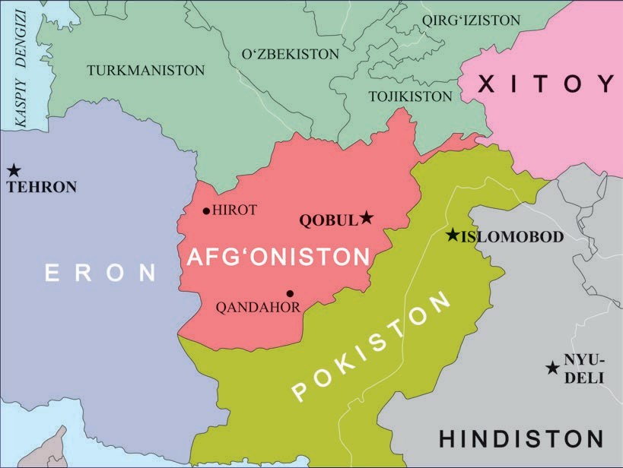
Afg‘oniston haqida
Afgʻoniston Islom Respublikasi.
Maydoni – 652,2 ming km². Aholisi – 32 225 560 kishi (2019).
Poytaxti – Kobul shahri.
34 viloyatga boʻlinadi.

Slide 4
Betaraf Afg‘oniston
Urushdan keyingi yillarda davlat tizimini demokratlashtirish, mamlakat iqtisodiy taraqqiyotini jadallashtirish uchun muxolifat harakati kuchaydi.
1973-yil 17-iyuldagi qon toʻkilmay oʻtkazilgan davlat toʻntarishi natijasida monarxiya tugatildi va mamlakat respublika deb eʼlon qilindi. Chuqur islohotlarni oʻtkazishga soʻz bergan Muhammad Dovud hukumati oʻz vaʼdasini bajarmadi.
1978-yilning 27-aprelda yana davlat toʻntarishi amalga oshirildi. Hokimiyatga Afgʻoniston XDP rahbari Nurmuhammad Tarakiy boshchiligidagi kuchlar keldi va mamlakat ADR 1987-yildan Afgʻoniston Respublikasi nomini oldi.

Slide 5
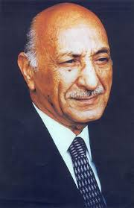
Siyosat
Afg‘oniston shohi 1933-yildan taxtga o‘tirgan Muhammad Zohirshoh millat otasi sifatida afg‘on xalqi va jamiyati uchun modernizatsiyalashning muhimligini chuqur his etardi.

Slide 6
Pokiston haqida
Afg‘onistonga SSSR, Fransiya, Xitoy yordam ko‘rsata boshladi, nemislar, yaponlar, hindlar hamkorlikdagi korxonalar qurdi. Ijtimoiy hayotda o‘zgarishlar sekin kechdi, keskin islohotlar amalga oshirilmadi. Bu o‘zgarishlar shohni ag‘darish tarafdorlarini faollashtirib yubordi.
1973-yili shoh taxtdan ag‘darildi - Muhammad Dovud prezident deb e’lon qilindi. M.Dovud bir qator islohotlarni amalga oshirdi. Ammo bular afg‘on xalqining juda kam qismiga ta’sir qildi, xolos. Eng muhim tadbirlari - savodsizlikni tugatish bo‘yicha davlat boshqarmasi tuzildi.

Slide 7
Muhammad Dovud
Davlat ta’limni to‘liq o‘z nazoratiga oldi, barcha maktablar va o‘quv yurtlari Maorif vazirligi ixtiyoriga o‘tkazildi.
1977-yili yangi Konstitutsiya qabul qilinib, unga ko‘ra M.Dovud umrbod prezident deb e’lon qilindi. Ammo M.Dovud armiya ustidan o‘z hukmronligini o‘rnata olmadi.

Slide 8
“Savr inqilobi”
1978-yil 27-aprelda Afg‘oniston harbiy-havo kuchlari qo‘mondoni polkovnik Abdul Qodir boshchiligida harbiylar davlat to‘ntarishi;
M.Dovud hokimiyatdan chetlatildi. Nur Muhammad Tarakiy boshchiligida – Inqilobiy kengash tuzildi.

Slide 9
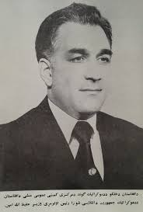
Hafizullo Amin
Hokimiyatga kelgan guruh ichida ham birlik yo‘q edi. Natijada N.M.Tarakiy o‘ldirildi. Hokimiyatni Hafizullo Amin o‘z qo‘liga oldi.
U SSSRga murojaat qilib, Afg‘onistonga sovet qo‘shinlarini kiritishni so‘radi.

Slide 10
Afg‘on – sovet urushi
1979-yil dekabrda Afg‘onistonga sovet qo‘shinlari kiritildi. H.Amin o‘ldirildi. Mamlakatda ahvol og‘irlashib, deyarli ocharchilik boshlandi. Millionlab kishilar mamlakatni tark etdi, qo‘shni mamlakatlarda qochoqqa aylandi. Hokimiyatda turgan Afg‘oniston xalq demokratik partiyasi (AXDP) ga raqib bo‘lgan jangari mujohidlar mamlakatning katta qismini nazorat qilardi.

Slide 11
Afg‘on urushi
Afg‘onistondagi voqealarni AQSh va SSSR diqqat bilan kuzatayotgan va yangi hukumat bilan yaqin munosabat o‘rnatishga urinayotgan edi.
Nurmuhammad Tarakiy SSSR bilan, Hafizulloh Amin esa AQSh bilan yaqin aloqalar o‘rnatish tarafdori edi.
Ammo, mamlakatda Tarakiy va Aminning qarashlariga qo‘shilmaydigan, AQSh va SSSR bilan birday oraliq masofa saqlagan holda munosabat o‘rnatish tarafdorlari bo‘lgan odamlar ham ko‘p edi. Ular Tarakiy va Amin boshqarayotgan hukumatga qarshi qurol ko‘tarib chiqishadi.
Shu tariqa, mamlakatda fuqarolar urushi boshlanib ketdi.

Slide 12
Afg‘on urushi
Afgʻon urushi: 1979-yil 25-dekabr-1989-yil 15-fevral.
Mujohidlar islom bayrogʻi ostida goʻyoki kofirlarga qarshi kurashayapmiz deb islomiy shiorlarni bayroq qilgan boʻlsalarda, AQSh va Buyuk Britaniyadan qurol-yarogʻ olishgan.
Sovet-Afgʻon urushi davrida mujohidlar biror marta ham yirik harbiy operatsiya oʻtkazolmadi, hech qaysi shaharni bosib ololmadi, kichik toʻdalari qoʻporuvchilik usullar bilan jang qilganlar. Sovet armiyasi Afgʻonistonni tark etgach, mujohidlar ancha erkin harakat qilib, 1989-yilning oʻzida 250 marta SSSR chegarachilariga qurolli hujum uyushtirishdi.

Slide 13
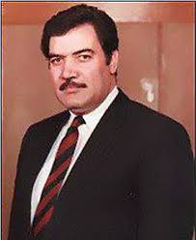
Muhammad Najibullo
1986-yili hokimiyatga Muhammad Najibullo keldi.
U havfsizlik xizmatining boshlig‘i bo‘lib, qat’iyatli va jasur kishi edi. Uning siyosati ancha muvaffaqiyatli bo‘ldi.

Slide 14
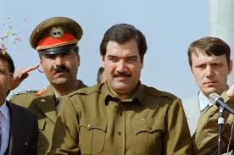
1989-yili 15-aprelda SSSR o‘z qo‘shinlarini olib chiqib ketdi, AQSH va Pokiston esa isyonchilarga qurol yetkazib berishni to‘xtatdi. M.Najibullo hokimiyatni saqlab qoldi, ammo bu uzoq cho‘zilmadi.
1991-yil oxiriga kelib SSSR tugatilgandan so‘ng M.Najibullo hukumati og‘ir ahvolda qoldi.

Slide 15
Mustaqil bajarish uchun topshiriqlar
Darslikning 126-sahifasida berilgan savollarga javob yozing.
Internet yordamida Afg‘oniston tarixiga oid 10 ta ma‘lumot topib yozing.
1946-1991-yillarda Turkiya, Eron, Afg‘oniston tarixiga oid mavzu yuzasidan KLASTER tuzing.

